Slide 1
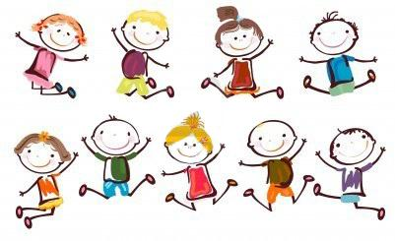
ATTIVITA’ MOTORIA
ATTIVITA’ MOTORIA
ATTIVITA’ MOTORIA
DIVERTIAMOCI A CASA Classe seconda

Slide 2
Ciao ragazzi e care famiglie, con queste slide voglio proporvi delle lezioni e attività che si possono svolgere tranquillamente in casa, per divertirsi sia da soli che in compagnia.
Queste schede sono semplici e sono una base da cui ripartire per poterci vedere il prima possibile! Sarebbe bello che ognuno di voi creasse varianti e difficoltà differenti usando la vostra super fantasia!
BUON DIVERTIMENTO!

Slide 3
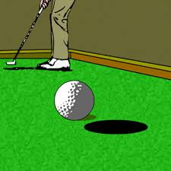
GIOCO 1
MINI GOLF (difficile)
Definire un punto di partenza con un pezzetto di scotch di carta. Distanziare gli oggetti (buca) ad una distanza congrua al luogo dove vi trovate. Con la scopa cercate di colpire la pallina e:
Prima buca: centrare le gambe di una sedia
Seconda buca: far passare le palline fra due bottiglie distanti una mano
Terza buca: far passare la pallina fra due bicchieri con sopra un libro
Quarta buca: costruire un ponte con un cartoncino piegandolo a metà e cercare di far passare la palla sotto il ponte e tra le due bottiglie
Sfidare chiunque e provare ad eseguire il tutto ad occhi chiusi cercando di essere il più coordinati possibile.

Slide 4
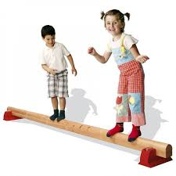
GIOCO 2
EQUILIBRIO
Sfida chi vuoi con delle prove di equilibrio:
1)saltelli sul piede dx
2) saltelli piede sx
3) saltelli piede dx e sx
4) dx, sx, sx, dxx
Fare 10 saltelli per piede senza perdere l’equilibrio

Slide 5
DIVERTITEVI !
#MAESTROGIACOMO

